Slide 1
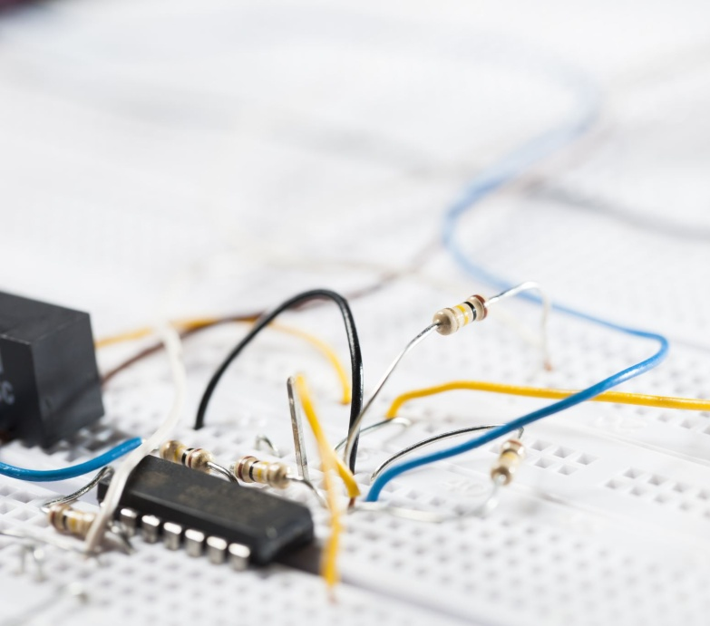
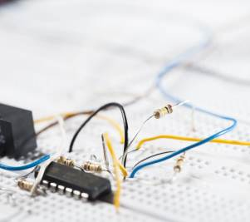
임베디드 시스템설계 프로젝트 - 스마트 선풍기-
201920952_김준영
201920945_김세원

Slide 2
차례
사용된 부품 소개
스마트 선풍기에 사용된 기능 소개
회로도 및 코드 설명
동작 구현

Slide 3
사용된 부품과 기능
사용된 부품 : LED, JMOD-MOTOR-1(모터 드라이브), JBATT-D5-1(전원 공급기), 스위치, CLCD, JMOD-BT-1(블루투스), JMOD-128-1
스마트 선풍기에 사용된 기능
LED : 선풍기의 상태 표시 – 정지, 약, 중, 강 표시
스위치 : sw1~4를 누르면 순서대로 정지, 약, 중, 강 속도로 선풍기가 제어 가능
CLCD : 선풍기 모드를 표시 ex) 약풍(sw2)를 누른다면 CLCD에 SW2, LOW FAN 이렇게 상태가 표시
블루투스 : 원하는 속도에 따라 선풍기를 제어 가능. 마찬가지로 CLCD에 표시

Slide 4
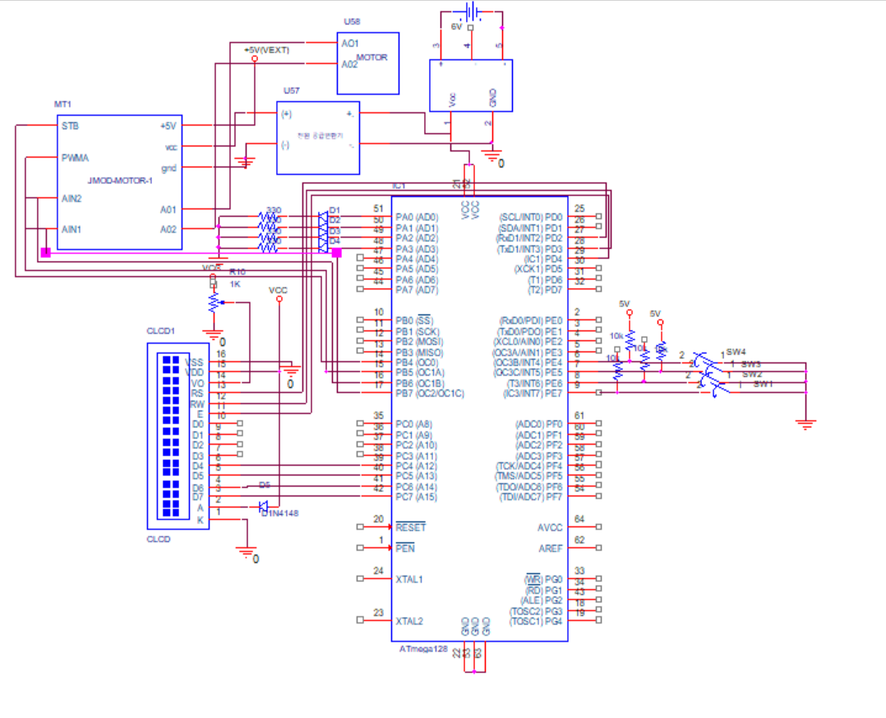
회로도 구현

Slide 5
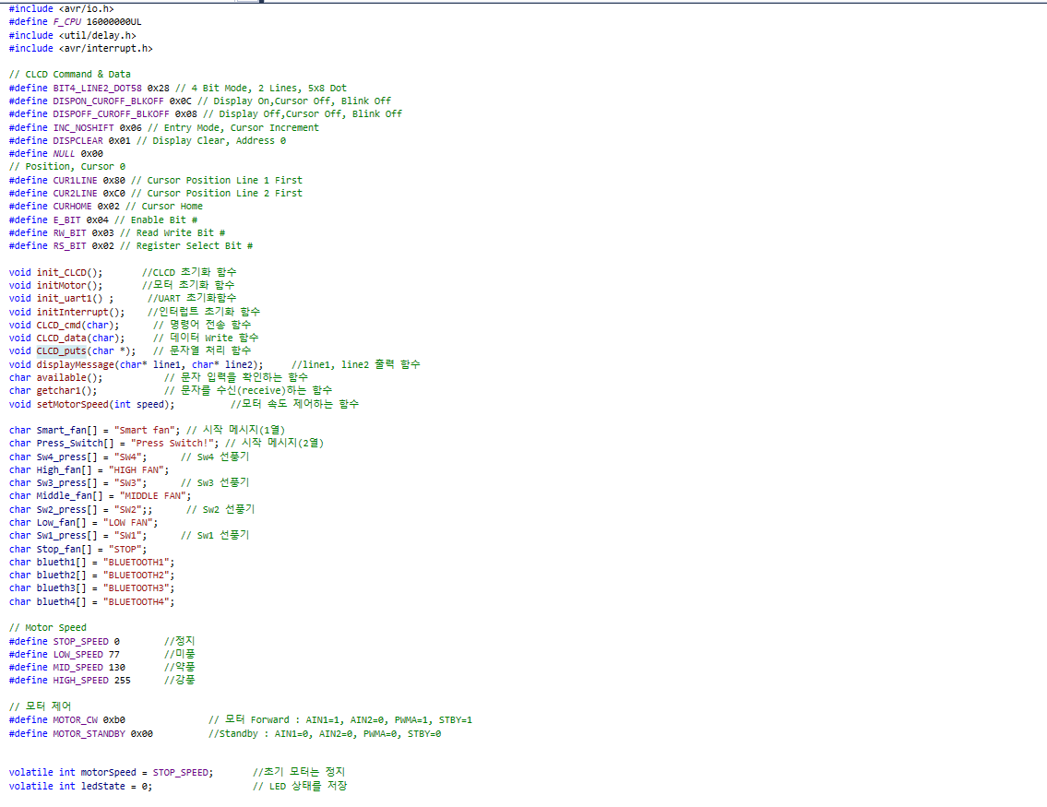
코드

Slide 6
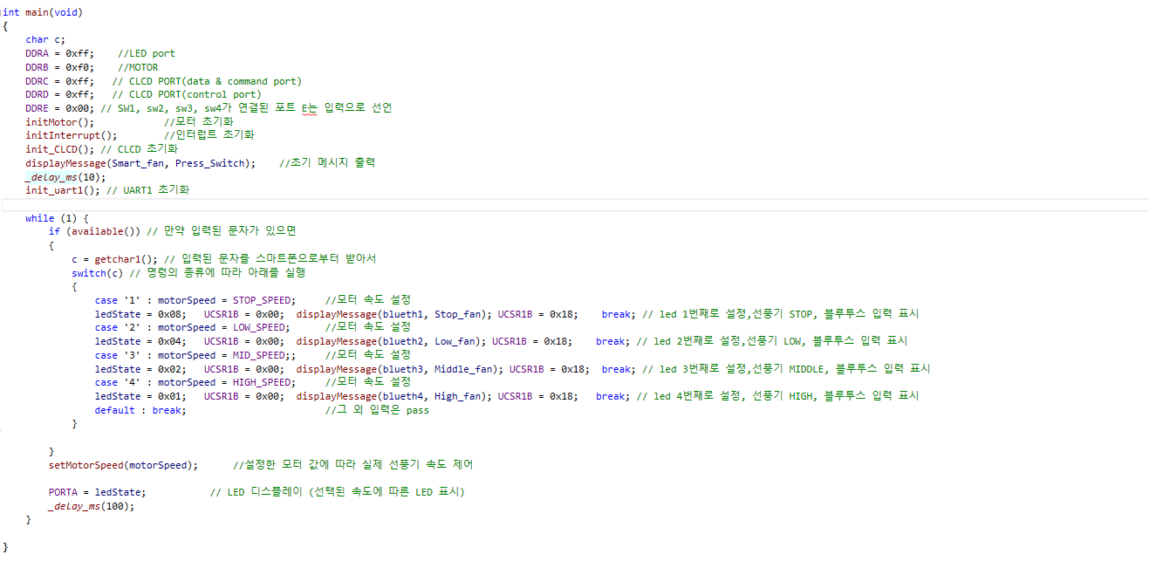

Slide 7
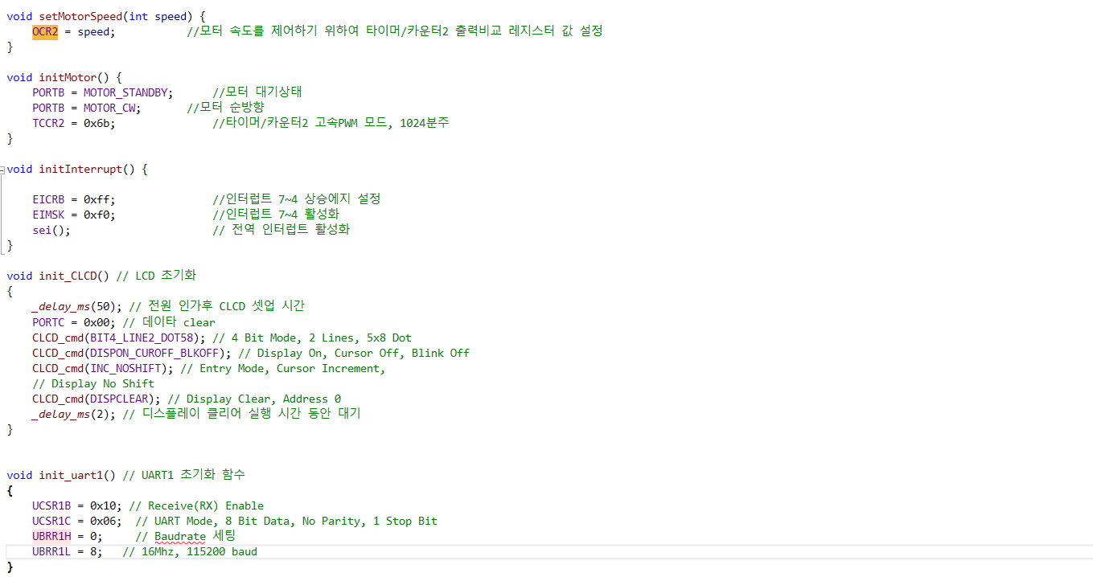

Slide 8
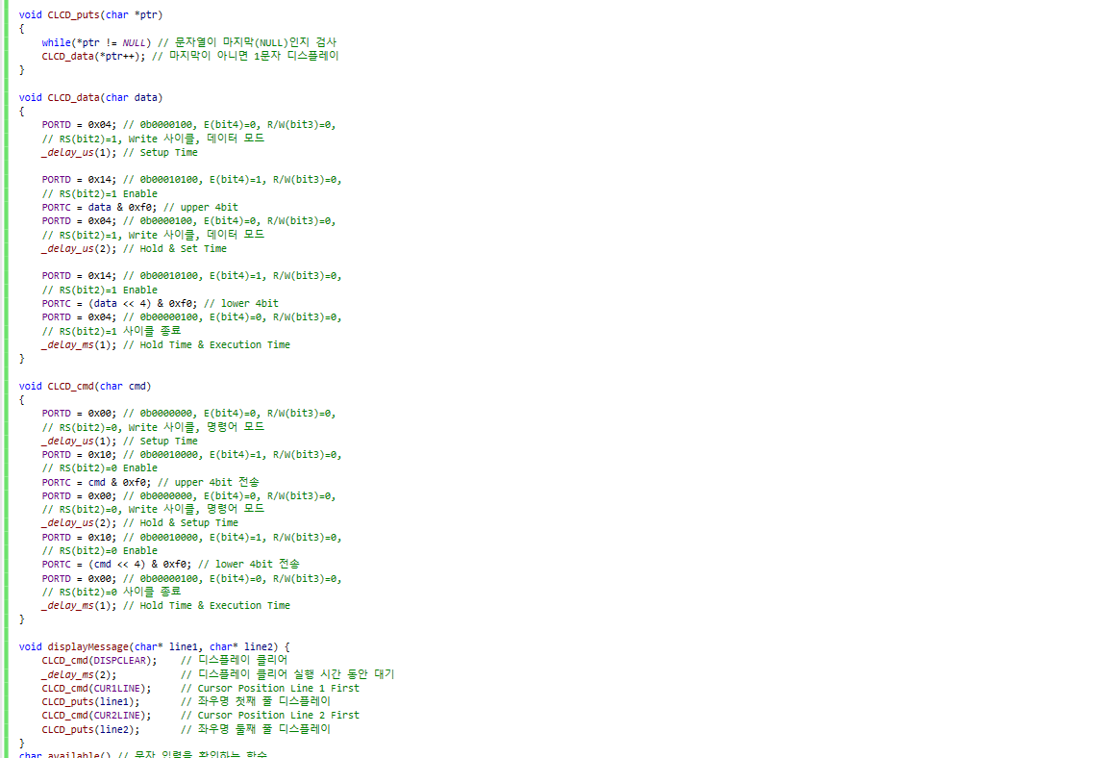

Slide 9
